Slide 1


Project: STARS (Successfully Teaching AstRonomy in Schools)
This project has been funded with the support of the Erasmus+ Programme, K2 Action, Strategic Partnerships in School Education.
Project Agreement Number: 2017-1-SK01-KA201-035344
Tréningový program pre učiteľa (O2)
Modul #5a
Slnečná sústava
Planéty slnečnej sústavy, Trpasličie planéty, Malé telesá slnečnej sústavy
The current publication reflects only the author´s view and neither the Slovak National Agency, nor the European Commission are responsible for any use that may be made of the information it contains.

Slide 2
Úvod do projektu STARS
1. STARS Metodická príručka pre učiteľa
materiál pre učiteľa pripravený
na okamžité použitie
2. STARS Tréningový program pre učiteľa
inovatívny a komplexný prístup
3. STARS Online Platforma
s príkladmi dobrej praxe
a príležitosťou na diskusie
a výmenu informácií
4. STARS Koncept edukačného programu na výučbu astronómie
Medzinárodná online konferencia 2020
project-stars.com
The current publication reflects only the author´s view and neither the Slovak National Agency, nor the European Commission are responsible for any use that may be made of the information it contains.

Slide 3
Moduly projektu STARS
#1 Súhvezdia. #6 Galaktické prostredie.
#2 Pohyb nebeských telies. #7 Slnko a hviezdy.
#3 Newtonov gravitačný zákon. #8 Naša Galaxia a iné galaxie.
#4 Objavovanie vesmíru. #9 Vesmír.
#5 Slnečná sústava. #10 Hvezdárne / observatóriá.
The current publication reflects only the author´s view and neither the Slovak National Agency, nor the European Commission are responsible for any use that may be made of the information it contains.

Slide 4
Ako sú moduly štruktúrované
Každý modul je rozdelený do niekoľkých tém.
Každé téma obsahuje:
Stručný úvod a kľúčové slová;
Teoretická část pre učiteľa - Poskytuje základné informácie potrebné na prípravu lekcie na túto téma (v niektorých prípadoch odkazy na ďalšie materiály na internete).
Praktické cvičenia pre žiakov – (vo väčšine prípradov) pripravené na použitie v triede, doplnené odpoveďami.
The current publication reflects only the author´s view and neither the Slovak National Agency, nor the European Commission are responsible for any use that may be made of the information it contains.

Slide 5
Ako pristupovat k materiálu 1
Pozorne si prečítajte teoretickú časť pre učiteľa.
Ak máte akékoľvek otázky, vyhľadajte ďalší materiál na stránke projektu
(project-stars.com) alebo na iných webových stránkach.
Pozor! Uistite sa, že zdroje sú spoľahlivé!
The current publication reflects only the author´s view and neither the Slovak National Agency, nor the European Commission are responsible for any use that may be made of the information it contains.

Slide 6
Ako pristupovať k materiálu 2
Pri príprave teoretickej časti:
Materiál venovaný objektom Slnejčnej sústavy je obšírny (z dôvodu veľkého množstva objektov nachádzajúcich sa v Slnečnej sústave), je na učiteľovi, ktorú časť vyberie. Je zameraný na základné objekty – planéty, trpasličie planéty a malá telesá Slnečnej sústavy. Teoretická část obsahuje popis objektov a ich charakteristické vlastnosti. Aktivity sú dvojaké – praktické činnosti žiakov pri tvorbe rôznych modelov (planét, trajektórie), modelovanie pohybu alebo meranie výšky výskoku a aktivity zamerané na počítanie rôznych parametrov (energia, uhlová veľkosť, vzdialenosť, rýchlosť, sila).
The current publication reflects only the author´s view and neither the Slovak National Agency, nor the European Commission are responsible for any use that may be made of the information it contains.

Slide 7
Ako pristupovať k materiálu 3
Prečítajte si pozorne praktické cvičenia a ich odpovede.
Ak máte nejaké otázky, pozrite sa na dalšie materiály a/alebo stránky projektu
(project-stars.com) alebo na jiné webové stránky. Pozor! Uistite sa, že zdroje sú spoľahlivé!
Na základe teoretickej časti vyberte na ilustráciu praktické cvičenia. Ďalšie cvičenia môžete hľadať v doplnkových materiáloch a/alebo na stránke projektu (project-stars.com) alebo na iných webových stránkach. Pozor! Uistite sa, že zdroje sú spoľahlivé!
The current publication reflects only the author´s view and neither the Slovak National Agency, nor the European Commission are responsible for any use that may be made of the information it contains.

Slide 8
Ako pristupovať k materiálu 4
Uvedomte si, že niektoré cvičenia vyžadujú ďalšie materiály, ktoré sú v triede ťažšie dostupné. Na ne je potrebné vopred sa pripraviť – buď ichdodať, alebo upozornit žiakov, aby si ich pripravili vopred!
Odporúčame vyskúšať vybrané cvičenia a urobiť si vlastný úsudok ohľadom zložitosti a času potrebného na dokončenie cvičení. Ak sa rozhodnete, môžete vykonávať zmeny, vynechať niektoré časti, uľahčiť si časti cvičení, pokiaľ to nenarúša fyzikálny význam úloh.
Podľa svojho uváženia môžete dať niektoré cvičenia za domácu úlohu, urobiť predbežnú prípravu doma alebo naopak nechať doma dokončiť.
The current publication reflects only the author´s view and neither the Slovak National Agency, nor the European Commission are responsible for any use that may be made of the information it contains.

Slide 9
Моdul 5a – obsah
5a.1 Planéty slnečnej sústavy
Modely planét, obeh Zeme okolo Slnka, vzdialenosti a rozmery planét.
5a.2 Trpasličie planéty
Trpasličie planéty, Ceres, Pluto.
5a.3 Malé telesá slnečnej sústavy
Kométa, planétka, meteorit, meteoroid, meteor.
The current publication reflects only the author´s view and neither the Slovak National Agency, nor the European Commission are responsible for any use that may be made of the information it contains.

Slide 10
Teoretický obsah
5a.1 Planéty slnečnej sústavy
  História objavov planét;
  kamenné planéty (Merkúr, Venuša, Zem, Mars);
  plynné planéty (Jupiter, Saturn, Urán, Neptún).
The current publication reflects only the author´s view and neither the Slovak National Agency, nor the European Commission are responsible for any use that may be made of the information it contains.

Slide 11
Teoretický obsah
5a.2 Trpasličie planéty
  Vznik pojmu;
  definícia typu trpasličej planéty;
  zoznam trpasličích planét.
The current publication reflects only the author´s view and neither the Slovak National Agency, nor the European Commission are responsible for any use that may be made of the information it contains.

Slide 12
Teoretický obsah
5a.3 Malé telesá slnečnej sústavy
  Kométy;
  planétky;
  história objavu;
  hľadanie planétiek;
  potenciálne nebezpečné planétky.
The current publication reflects only the author´s view and neither the Slovak National Agency, nor the European Commission are responsible for any use that may be made of the information it contains.

Slide 13
Zoznam praktických cvičení
5a.1.1 Výroba modelov telies slnečnej sústavy
5a.1.2 Modeluj pohyb Zeme okolo Slnka
5a.1.3 Aké sú vzdialenosti planét od Slnka?
5a.1.4 Úloha V: Zem z Marsu
5a.1.5 Úloha VI: Aký velký je Mesiac?
5a.1.6 Aké sú veľkosti planét?
5a.2.1 Trajektórie trpasličích planét
5a.2.2 Západ trpasličej planéty
5a.2.3 Model trajektórie
5a.2.4 Skok do výšky
5a.3.1 Kométa
5a.3.2 Rýchlosti planetiek
5a.3.3 Energia
5a.3.4 Impaktové krátery
5a.3.5 Gravitačná sila
The current publication reflects only the author´s view and neither the Slovak National Agency, nor the European Commission are responsible for any use that may be made of the information it contains.

Slide 14
Praktické cvičenie: 5a.1.1 Výroba modelov telies slnečnej sústavy
Metodická časť: Výroba modelov objektov slnečnej sústavy nebude zodpovedať správnej mierke pri veľkostiach, ale zase bude dodržaný sklon rotačnej osi. Model Slnka by mal byť správne biely (podľa spektra, ktoré hviezda vyžaruje), avšak v návode je navrhnutá žltá alebo oranžová farba.
The current publication reflects only the author´s view and neither the Slovak National Agency, nor the European Commission are responsible for any use that may be made of the information it contains.

Slide 15
Praktické cvičenie: 5a.1.1 Výroba modelov telies slnečnej sústavy
Materiály a náradie: 10 loptičiek na stolný tenis, plastová fólia (stredne pevná), fixy, vŕtačka s vrtákom do dreva s priemerom 2,5 – 3 mm, 10 špajdlí najlepšie s hrotom), tavná pištol, nôž, hmota na aranžovanie kvetov, uhlomer, ohybný tvarovateľný drôtik dlhý cca 20 cm, tabuľky charakteristík planét
Postup: Príprava modelov významných telies Slnečnej sústavy pre ďalšie úlohy; pochopenie významu základných charakteristík planét Slnečnej sústavy;
rozvíjanie manuálnej zručnosti.
The current publication reflects only the author´s view and neither the Slovak National Agency, nor the European Commission are responsible for any use that may be made of the information it contains.

Slide 16
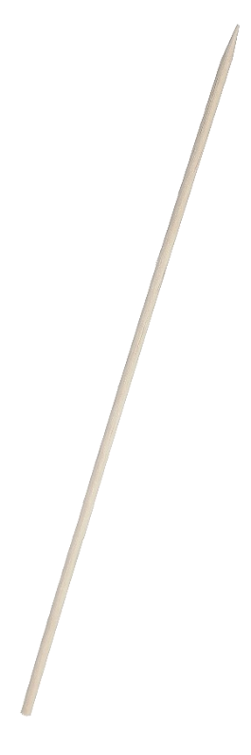
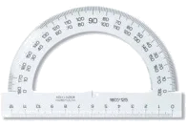
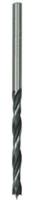
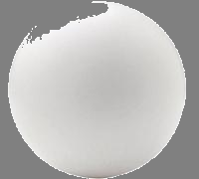
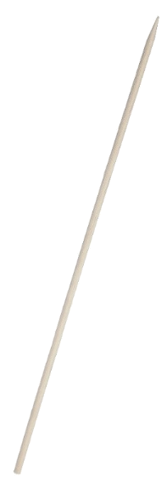
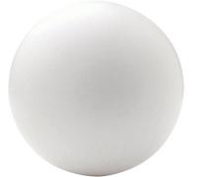

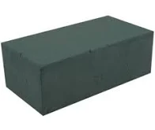
Praktické cvičenie: 5a.1.1 Výroba modelov telies slnečnej sústavy
2 cm
model
Slnka
vrták do dreva
rovnako modely Mesiaca (sklon 2°), Merkúru (0°), Venuše (3°)
a Marsu (25°)
23,5°
zafixujeme špajdľu v loptičke
tavnou pištoľou
loptička
na stolný tenis
špajdľa
model
Zeme
hmota na
aranžovanie kvetov
5 × 5 cm
The current publication reflects only the author´s view and neither the Slovak National Agency, nor the European Commission are responsible for any use that may be made of the information it contains.

Slide 17


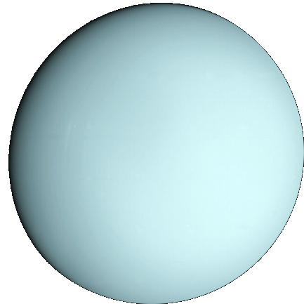






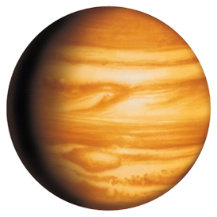
Praktické cvičenie: 5a.1.1 Výroba modelov telies slnečnej sústavy
model
Saturnu
polohu prstenca zafixujeme k modelu planéty pomocou tavnej pištole
Ø 4,7 cm
fólia
prstenec
drôt
27°
drôt
Ø 2 cm
rovnako modely Jupiteru (sklon 3°), Uránu (upevnenie pozri vpravo)
a Neptúnu (28°)
špajdla
špajdla
na vystihnutý kruh nakreslíme podobu prstencov,
prstence začínajú až v určitej vzdialenosti od povrchu Saturnu
model
Uránu
hmota na
aranžovanie kvetín
The current publication reflects only the author´s view and neither the Slovak National Agency, nor the European Commission are responsible for any use that may be made of the information it contains.

Slide 18
Praktické cvičenie: 5a.1.2 Modeluj pohyb Zeme okolo Slnka
Metodická časť: Pri realizácii je nutné dbať na správny smer otáčania Zeme (od západu k východu), správna poloha rotačnej osi Zeme (os se s ohľadom k vzdialeným hviezdam nemení), správna vzdialenosť Zeme od Slunka (najbližšie
v zime, najďalej v lete, ročné obdobie na severnej pologuli).
Materiály a náradie: Modely Slnka a Mesiaca, prípadne aj model Mesiaca, špendlík s farebnou guľatou hlavičkou, silný zdroj svetla, kalkulačka, tabuľky.
Postup: Pochopenie podstaty striedania ročných období; pochopenie podstaty pohybu telies Slnečnej sústavy; pochopenie striedania dňa a noci.
The current publication reflects only the author´s view and neither the Slovak National Agency, nor the European Commission are responsible for any use that may be made of the information it contains.

Slide 19


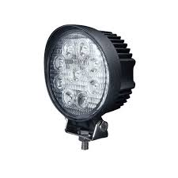
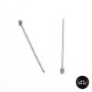

Praktické cvičenie: 5a.1.2 Modeluj pohyb Zeme okolo Slnka
modely Slnka a Zeme
Otáčaním Zeme demonštrácia striedania dňa a noci
                Nájsť na Zemi miesto, kde sa nemení deň a noc.
                Porovnať dĺžku noci v mieste pozorovateľa a na rovníku.
Pohyb Zeme po kruhovej trajektórii
                Situácie, aby na severnej pologuli bolo leto, zima, jar.
Pohyb Zeme po eliptickej trajektórii
Pohyb aj s Mesiacom
                Situácie, aby bol Mesiac v splne, nove, prvej štvrti, poslednej štvrti.
V ktorých zemepisných šírkach je slnko pozorované aspoň raz v roku smerom na juh (teda ako u nás)
špendlík
na označenie SR
silný
zdroj svetla
The current publication reflects only the author´s view and neither the Slovak National Agency, nor the European Commission are responsible for any use that may be made of the information it contains.

Slide 20
Praktické cvičenie: 5a.1.3 Aké sú vzdialenosti planét od Slnka?
Metodická část: Pri realizácii je nutné dbať na správnu mierku pri voľbe vzdialeností modelov jednotlivých planét.
Materiály a náradie: Modely Slnka a planét, kalkulačka, tabuľky, krieda
Postup: Žiak sa naučí odhadovať vzdialenosti medzi jednotlivými planétami.
The current publication reflects only the author´s view and neither the Slovak National Agency, nor the European Commission are responsible for any use that may be made of the information it contains.

Slide 21


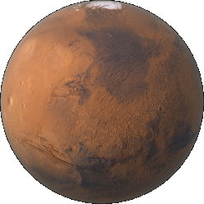
Praktické cvičenie: 5a.1.3 Aké sú vzdialenosti planét od Slnka?
umiestnenie modelov Marsu, Jupiteru, Saturnu
do správnej mierky
umiestnenie modelov Merkuru, Venuše a Zeme
do správnej mierky
modely Slnka a Zeme
sa dotýkajú
stôl
modely Slnka a Marsu
na okraji stola
The current publication reflects only the author´s view and neither the Slovak National Agency, nor the European Commission are responsible for any use that may be made of the information it contains.

Slide 22
Praktické cvičenie: 5a.1.4 Úloha V: Zem z Marsu
Metodická čásť: Úloha je zameraná na vzájomné postavenie objektov v slnečnej sústave, maximálnu elongáciu. Zmena je oproti úlohe II v tom, že pozorujeme z Marsu.
Materiály a náradie: kalkulačka
Postup: Žiak pri výpočte úhlovej vzdialenosti Zeme od Slunka pri pozorovaní
z Marsu použije goniometrické funkcie a tretí Keplerov zákon.
The current publication reflects only the author´s view and neither the Slovak National Agency, nor the European Commission are responsible for any use that may be made of the information it contains.

Slide 23
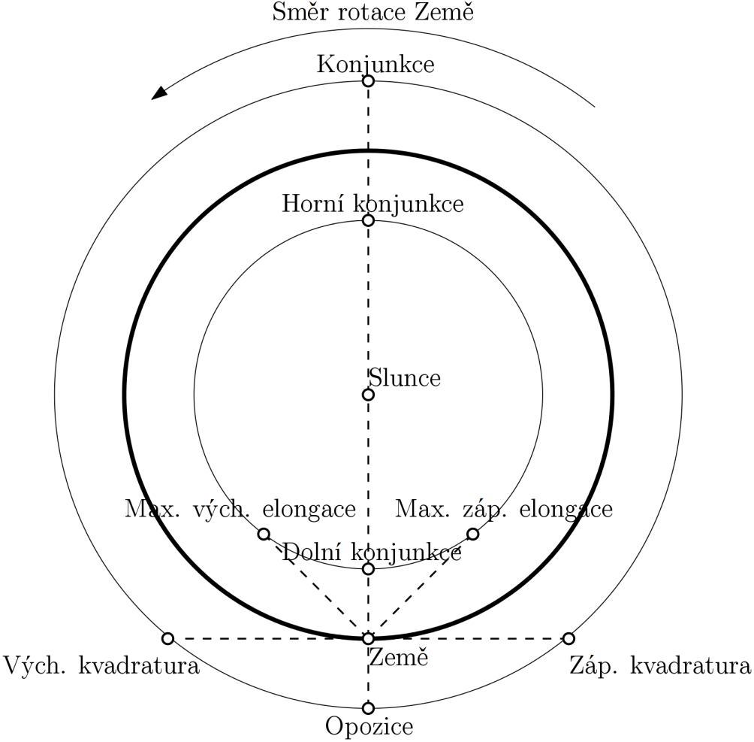
Praktické cvičenie: 5a.1.4 Úloha V: Zem z Marsu
Smer obehu Zeme
T_{M} = 687 dní ~ 1,88 rokov
Slnko
1,0 au
θ
najväčšia
elongácia
1,52 au
$sinθ=\frac{a_{Z}}{a_{M}}→θ=41°$
Zem
Mars
The current publication reflects only the author´s view and neither the Slovak National Agency, nor the European Commission are responsible for any use that may be made of the information it contains.

Slide 24
Praktické cvičenie: 5a.1.5 Úloha VI: Aký veľký je Mesiac?
Metodická časť: Úloha je zameraná na výpočet rôznych parametrov objektov v Slnečnej sústave použitím goniometrických funkcií (spravidla sa na základnej škole nepreberajú, takže ide o rozširujúce učivo) a tretieho Keplerovho zákona.
Materiály a náradie: kalkulačka
Postup: Žiak pri výpočtoch hmotnosti, uhlových veľkostí, skutočných rozmerov objektov Slnečnej sústavy použije goniometrické funkcie a tretí Keplerov zákon.
The current publication reflects only the author´s view and neither the Slovak National Agency, nor the European Commission are responsible for any use that may be made of the information it contains.

Slide 25
Praktické cvičenie: 5a.1.5 Úloha VI: Aký veľký je Mesiac?
uhlová veľkosť Slnka pre pozorovateľa na Zemi pri znalosti vzdialenosti Zem – Slnko a polomeru Slnka
→ využitie približného vzťahu pre malé uhly, bez goniometrickej funkcie, výsledok 32 uhlových minút
vzdialenosť Mesiaca od Slnka pri znalosti hmotnosti Zeme a doby obehu Mesiaca okolo Zeme
→ využitie tretieho Keplerovho zákona pri zanedbaní hmotnosti Mesiaca, výsledok 383 tisíc km
s ohľadom na úplné zatmenie Slnka (= Mesiac má rovnakú uhlovú veľkosť ako Slnka) odhad skutočných rozmerov Mesiaca
→ využitie približného vzťahu pre malé uhly, bez goniometrickej funkcie, výsledok 1780 km
uhlová veľkosť Zeme pre pozorovateľa z Mesiaca; plocha Zeme viditeľná z Mesiaca
→ využitie približného vzťahu pre malé uhly, bez goniometrickej funkcie, výsledok 1°55‘; plocha guľového vrchlíku
a porovnanie s plochou gule, výsledek 49 %
The current publication reflects only the author´s view and neither the Slovak National Agency, nor the European Commission are responsible for any use that may be made of the information it contains.

Slide 26
Praktické cvičenie: 5a.1.6 Aké sú veľkosti planét?
Metodická časť: Úloha je zameraná na výpočet veľkosti modelov planét, aby zodpovedali správnym rozmerom planét slnečnej sústavy.
Materiály a náradie: Modely Slnka a planét, kalkulačka, tabuľky, krieda.
Postup: Porozumenie rozmerovej pestrosti planét slunečnej sústavy;
získanie kompetencie vnímania veľkostných a vzdialenostných pomerov v Slnečnej sústave.
The current publication reflects only the author´s view and neither the Slovak National Agency, nor the European Commission are responsible for any use that may be made of the information it contains.

Slide 27
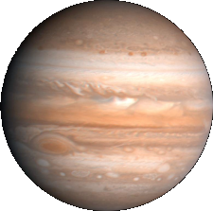
Praktické cvičenie: 5a.1.6 Aké sú veľkosti planét?
Aké veľké by boli modely ostatných planét a Slnka, ako ďaleko od Slnka.
model Jupiteru
ako základ
Názov objektu | Veľkosť (Zem = 1) | Vzdialenosť od Slnka
Slnko | 109× → 20 cm | -
Merkúr | 0,38× → 0,7 mm | 0,4 au → 8 m
Venuša | 0,95× → 1,7 mm | 0,7 au → 15 m
Zem | 1,0× → 1,8 mm | 1,0 au → 21 m
Mars | 0,53× → 1 mm | 1,5 au → 31 m
Jupiter | 11× → 20 mm | 5,2 au → 109 m
Saturn | 9,3× → 17 mm | 9,5 au → 199 m
Urán | 4,0× → 7,3 mm | 20 au → 420 m
Neptún | 3,9× → 7,1 mm | 30 au → 629 m
veľkosť modelu Jupiteru (20 mm)
skutočné rozmery Jupiteru (143 tisíc km)
mierka pre vzdialenosť 1 cm = 71 500 km
pr. pre Zem:
1 au = 150 mil. km
150 000 000 / 71 500 ~ 2 100 cm
The current publication reflects only the author´s view and neither the Slovak National Agency, nor the European Commission are responsible for any use that may be made of the information it contains.

Slide 28
Praktické cvičenie: 5a.2.1 Trajektórie trpasličích planét
Metodická časť: Úloha je zameraná na výpočet parametrov dráh
pri trpasličích planétach, vzdialenosť v príslní a odslní a následné zoradenie objektov podľa vzdialenosti od Slnka. Druhá časť úlohy využívá goniometrické funkcie.
Materiály a náradie: Kalkulačka, tabuľkový procesor, encyklopédia (internet).
Postup: Žiaci sa oboznámia s výpočtom vzdialenosti v príslní a odslní a mali by dospieť k záveru, že súčet vzdialeností v príslní a odslní sa rovná dvojnásobku veľkosti hlavnej poloosi. V ďalšej časti je aj zahrnutý vplyv sklonu obežnej dráhy.
The current publication reflects only the author´s view and neither the Slovak National Agency, nor the European Commission are responsible for any use that may be made of the information it contains.

Slide 29
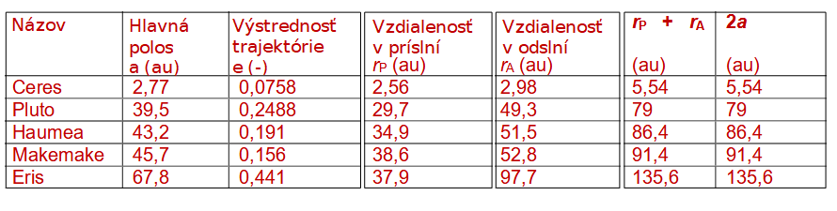
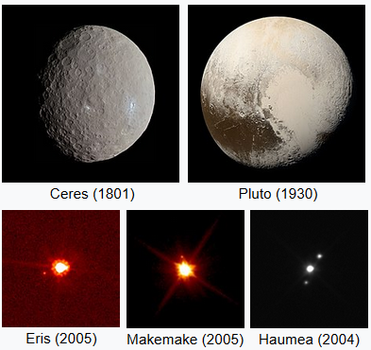
Praktické cvičenie: 5a.2.1 Trajektórie trpasličích planét
Vzdialenosť v príslní (pro Ceres) r_{P} = a (1 – e) = 2,77 (1 – 0,0758) au = 2,56 au
Vzdialenosť v odslní (pro Ceres) r_{A} = a (1 + e) = 2,77 (1 + 0,0758) au = 2,98 au
Poradie v príslní: Ceres, Pluto, Haumea, Eris, Makemake
Poradie v odslní: Ceres, Pluto, Haumea, Makemake, Eris
Z tohto poradia je zrejmé, že sa trpasličia planéta Eris približuje k Slnku bližšie ako trpasličia planéta Makemake, rozdiel 0,7 au zhruba zodpovedá vzdialenosti Venuše od Slnka.
The current publication reflects only the author´s view and neither the Slovak National Agency, nor the European Commission are responsible for any use that may be made of the information it contains.

Slide 30
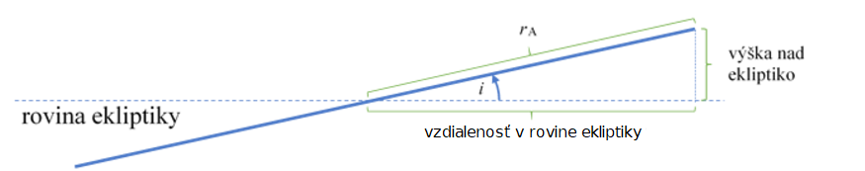
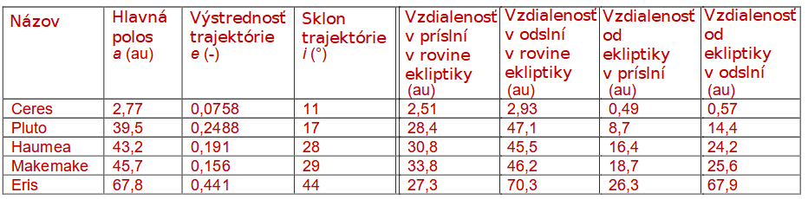
Praktické cvičenie: 5a.2.1 Trajektórie trpasličích planét
Vzdialenosť v príslní v rovine ekliptiky (pro Ceres): a (1 – e) cos i = 2,77 (1 – 0,0758) cos 11° au = 2,51 au
Vzdialenosť v odslní v rovine ekliptiky (pro Ceres): a (1 + e) cos i = 2,77 (1 + 0,0758) cos 11° au = 2,93 au
Vzdialenosť od ekliptiky v príslní (pre Ceres): a (1 – e) sin i = 2,77 (1 – 0,0758) sin 11° au = 0,49 au
Vzdialenosť od ekliptiky v odslní (pre Ceres): a (1 + e) sin i = 2,77 (1 + 0,0758) sin 11° au = 0,57 au
The current publication reflects only the author´s view and neither the Slovak National Agency, nor the European Commission are responsible for any use that may be made of the information it contains.

Slide 31
Praktické cvičenie: 5a.2.2 Západ trpasličej planéty
Metodická časť: Úloha je zameraná na prácu s grafom, odvodenie rovnice grafu a zistenie priesečníka s osou x.
Materiály a náradie: Kalkulačka, milimetrový papier (na graf) alebo tabuľkový kalkulátor.
Postup: Žiaci sa oboznámia s výpočtom západu trpasličej planéty. Ako zdroj dát slúži výška objektu nad obzorom po niekoľko dní za sebou.
The current publication reflects only the author´s view and neither the Slovak National Agency, nor the European Commission are responsible for any use that may be made of the information it contains.

Slide 32
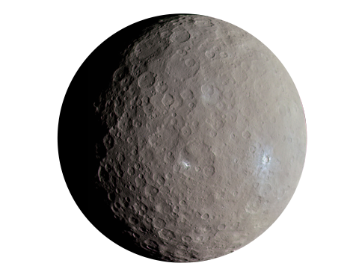
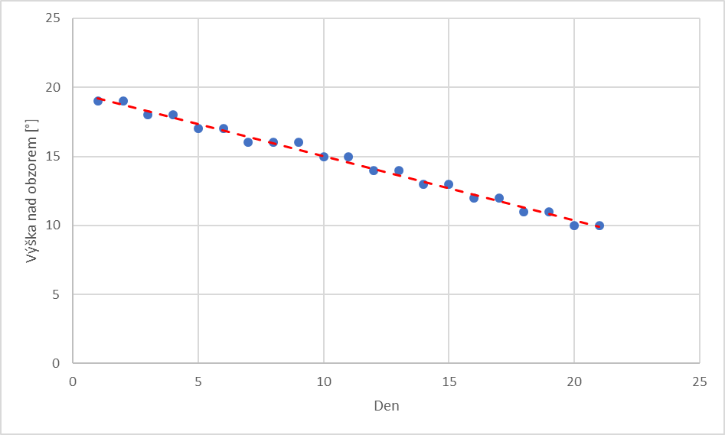
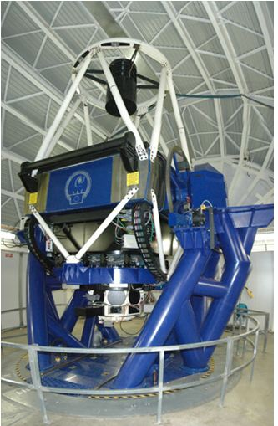
Praktické cvičenie: 5a.2.2 Západ trpasličej planéty
Ceres
Deň | Výška nad obzorom (°) | Deň | Výška nad obzorom (°)
1 | 19 | 12 | 14
2 | 19 | 13 | 14
3 | 18 | 14 | 13
4 | 18 | 15 | 13
5 | 17 | 16 | 12
6 | 17 | 17 | 12
7 | 16 | 18 | 11
8 | 16 | 19 | 11
9 | 16 | 20 | 10
10 | 15 | 21 | 10
11 | 15
y = −0,45 x + 19
1. a 21. deň (20 dní) = –9° → 9° / 20 = −0,45°
priesečník s osou y = 19
západ Ceres → h = 0° → y = 0
0,45 x = 19
x = 42
Faulkes Telescope North
The current publication reflects only the author´s view and neither the Slovak National Agency, nor the European Commission are responsible for any use that may be made of the information it contains.

Slide 33
Praktické cvičenie: 5a.2.3 Model trajektórie
Metodická časť: Trpasličia planéta Pluto sa dostáva v malom úseku svojej trajektórie k Slnku bližšie ako Neptún, ak si jeho obežnú trajektóriu premietneme do roviny ekliptiky.
Materiály a náradie: Nožnice, list papiera, kružidlo, uhlomer, ceruzka.
Postup: Žiaci sa na modelu trajektórií Neptúnu a Pluta presvedčia, že sa Neptún a Pluto nemôžu zraziť.
The current publication reflects only the author´s view and neither the Slovak National Agency, nor the European Commission are responsible for any use that may be made of the information it contains.

Slide 34
Praktické cvičenie: 5a.2.3 Model trajektórie
19,2 cm
Ø 15 cm
obe trajektórie zasunúť
do seba zelenými prestrihmi
pod uhlom 17°
elipsu
vystrihnúť
19,8 cm
elipsa
prestrihnúť
prestrihnúť
Slnko
Pluto bližšie ako Neptún
7. 2. 1979 až 11. 2. 1999
obežná doba Pluta = 248 rokov
20 / 248 = 8 %
7 309 dní
= 20 ∙ 365 + 5 (prestupné roky –
1980, 1984, 1988, 1992 a 1996)
+ 4 (od 7. do 11. dňa v mesiaci)
19,8 cm
osi elipsy
obežná
trajektória
Pluta
obežná trajektória Neptúnu
The current publication reflects only the author´s view and neither the Slovak National Agency, nor the European Commission are responsible for any use that may be made of the information it contains.

Slide 35
Praktické cvičenie: 5a.2.4 Skok do výšky
Metodická časť: Koľko vážiš, závisí od gravitačnej sily v mieste, kde sa nachádzaš. Je nutné si uvedomiť, že hmotnosť sa na rôznych miestach nemení, zostáva stále rovnaká. Len sa mení ťarcha, ktorá súvisí s gravitačnou silou. Na plynných planetách a Slnku sa nedá v skutočnosti pristáť, pretože nemaú pevný povrch.
Materiály a náradie: Metrové pravítko, kalkulačka, tabuľkový procesor, milimetrový papier.
Postup: Žiaci si vyskúšajú, ako hmotnosť planéty ovplyvňuje skok do výšky.
The current publication reflects only the author´s view and neither the Slovak National Agency, nor the European Commission are responsible for any use that may be made of the information it contains.

Slide 36

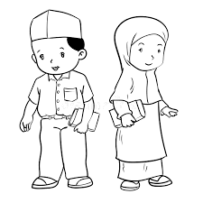

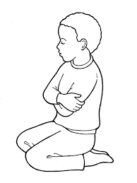
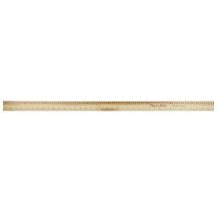
Praktické cvičenie: 5a.2.4 Skok do výšky
3 × výskok
Ako výšku výskoku ovplyvňuje hmotnosť objektu slnečnej sústavy
skupiny po troch
Objekt | Hmotnosť objektu Slnečnej sústavy (×10²³ kg) | Priemerná výška výskoku na Zemi (cm) | Prevodný koeficient pre výšku výskoku | Výška výskoku na objekte (cm)
Slnko | 19 900 000 | 50 | ×0,036 | 1,8
Merkúr | 3,3 | 50 | ×2,63 | 132
Venuša | 48,7 | 50 | ×1,11 | 55,5
Zem | 59,7 | 50 | ×1 | 50
Mesiac | 0,73 | 50 | ×5,88 | 294
Mars | 6,42 | 50 | ×2,63 | 132
Ceres | 0,0094 | 50 | ×34,5 | 1730
Jupiter | 19 000 | 50 | ×0,40 | 20
Saturn | 5 680 | 50 | ×0,91 | 46
Urán | 868 | 50 | ×1,11 | 55,5
Neptún | 1 020 | 50 | ×0,88 | 44
Pluto | 0,13 | 50 | ×16,7 | 835
pravítko
Výpočet priemernej výšky výskoku na Zemi
Výskok | Pokus #1 | Pokus #2 | Pokus #3 | Priemerný výskok
Výška (cm) | 53 | 50 | 47 | 50
The current publication reflects only the author´s view and neither the Slovak National Agency, nor the European Commission are responsible for any use that may be made of the information it contains.

Slide 37
Praktické cvičení: 5a.2.4 Skok do výšky
Poradie objektov Slnečnej sústavy podľa hmotnosti
modrá – hmotnost objektu ×10²³ kg
oranžová – výška výskoku v cm
Objekt Slnečnej sústavy | Výška výskoku na danom objekte
Ceres | 1730
Pluto | 835
Mesiac | 294
Merkúr | 132
Mars | 132
Venuša | 55,5
Zem | 50
Urán | 55,5
Neptún | 44
Saturn | 46
Jupiter | 20
Slnko | 1,8
logaritmické zobrazenie na zvislej ose
The current publication reflects only the author´s view and neither the Slovak National Agency, nor the European Commission are responsible for any use that may be made of the information it contains.

Slide 38
Praktické cvičenie: 5a.3.1 Kométa
Metodická časť: Kométy sú objekty spravidla s výraznou eliptickou dráhou, tvorené z ľadu a prachu a pri priblížení k Slnku majú chvost.
Materiály a náradie: Encyklopédia, atlas alebo internet, kalkulačka, tabuľkový procesor.
Postup: Žiaci si nakreslia jednotlivé časti kométy.
The current publication reflects only the author´s view and neither the Slovak National Agency, nor the European Commission are responsible for any use that may be made of the information it contains.

Slide 39
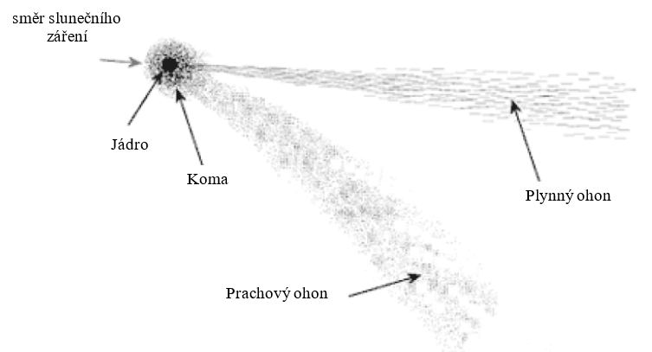
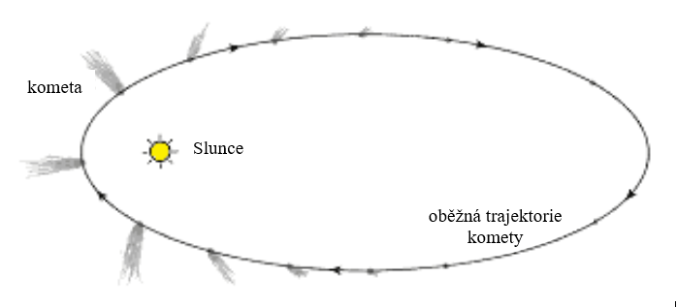
Praktické cvičenie: 5a.3.1 Kométa
Chvost kométy nemôže nikdy smerovať k Slnku, protože je spôsobený slnečným vetrom a tlakom slnečného žiarenia. Ak sa kométa pohybuje od Slnka, chvost bude smerovať pred kométu, nie viať za kométou.
Chvost kométy sa vytvorí až v okamihu, keď sa kométa priblíži k Slnku a z jeho povrchu sa vyparujú plyny
a prach.
The current publication reflects only the author´s view and neither the Slovak National Agency, nor the European Commission are responsible for any use that may be made of the information it contains.

Slide 40
Praktické cvičenie: 5a.3.1 Kométa
Kométy | Planétky
Nájdené za obežnou dráhou Pluta | Nájdené medzi Marsom a Jupiterom
Tvorené z ľadu a prachu – „špinavé“ snehové gule | Tvorené horninami
Majú chvost | Nemajú chvost
Majú spravidla eliptickú obežnú dráhu (dlhoperiodické – perióda obehu nad 200 rokov – majú výstrednosť dráhy vyššiu než 0,85; krátkoperiodické majú priemernú výstrednosť dráhy 0,5) | Majú menej výstrednú obežnú dráhu (98 % očíslovaných planétiek má výstrednosť dráhy menšiu ako 0,3; 80 % menšiu než 0,2 a 30 % menej než 0,1)
The current publication reflects only the author´s view and neither the Slovak National Agency, nor the European Commission are responsible for any use that may be made of the information it contains.

Slide 41
Praktické cvičenie: 5a.3.2 Rýchlosti planétiek
Metodická časť: Planétky sa nachádzajú v rôznych častiach slnečnej sústavy, najviac známych planétiek je medzi dráhami Marsu a Jupiteru. Planétky môžu mať rôzne označenie, aj po českých osobnostiach. Úloha je náročnejšia na výpočty – veľké čísla, mocnina, odmocnina, obvod kruhu, priemerná rýchlosť.
Materiály a náradie: Encyklopédia, atlas alebo internet, kalkulačka, tabuľkový procesor.
Postup: Žiaci si precvičia prevody jednotiek a tretí Keplerov zákon.
The current publication reflects only the author´s view and neither the Slovak National Agency, nor the European Commission are responsible for any use that may be made of the information it contains.

Slide 42
Praktické cvičenie: 5a.3.2 Rýchlosti planétiek
Planétka s označením (5000) IAU sa nachádza vo vzdialenosti 2,54 au od Slnka.
Predpokladaj kruhovú obežnú trajektóriu. Aká je jej obežná doba v sekundách?
Pomoc
Odhadni rýchlosť planétky na obežnej trajektórii okolo Slnka za predpokladu, že trajektória planétky okolo Slnka je kruhová.
Priemerná rýchlosť v = s/T, dráha je obvod kruhu o = 2πr. Priemerná rýchlosť vyjde v = 18,7 km∙s^{–1}.
Ako by sa zmenila obežná rýchlosť planétky, ak by sa nachádzala vo vzdialenosti planéty Jupiter?
Pomocu tretieho Keplerovho zákona sa vypočíta doba obehu, priemerná rýchlosť by bola 13,1 km∙s^{–1}.
The current publication reflects only the author´s view and neither the Slovak National Agency, nor the European Commission are responsible for any use that may be made of the information it contains.

Slide 43
Praktické cvičenie: 5a.3.3 Energia
Metodická časť: Platí zákon zachovania energie, preto v okamihu, kedy nepočítame so stratami, premení sa všetka polohová energia na pohybovú energiu. Dopad kilogramového objektu na Zem rýchlosťou 20 km∙s^{–1} uvoľní energiu, ktorá by stačila na ohrev 500 l vody z 0 °C na 95 °C.
Materiály a náradie: Papier, počítač, kalkulačka.
Postup: Žiaci si precvičia zákon zachovania mechanickej energie, pohybovú
a polohovú energiu.
The current publication reflects only the author´s view and neither the Slovak National Agency, nor the European Commission are responsible for any use that may be made of the information it contains.

Slide 44


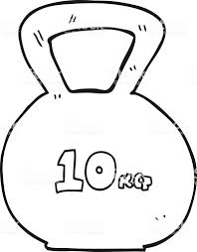

Praktické cvičenie: 5a.3.3 Energia
95 °C
E_{p} = mhg
v = 20 km⋅s⁻¹
10 kg
E_{k} = ½ mv²
500 l
m = 1 kg
0 °C
E_{p} = E_{k}
v = ?
E_{k} = ?
2 ∙ 10⁸ J
v = 1 140 km⋅h⁻¹
rýchlosť 3,5×
energia 12,5×
10 km
5 km
pro v = 70 km⋅s⁻¹
→ E_{k} = 2,5∙ 10⁹ J
hmotnosť 2×
energia 2×
pro m = 2 kg
→ E_{k} = 4 ∙ 10⁸ J
The current publication reflects only the author´s view and neither the Slovak National Agency, nor the European Commission are responsible for any use that may be made of the information it contains.

Slide 45
Praktické cvičenie: 5a.3.4 Impaktné krátery
Metodická časť: Aktivita je zameraná na meranie rozmerov skutečných impaktných kráterov na povrchu Zeme pomocou Mapy.sk alebo Google Maps.
Materiály a náradie: Metrové pravítko, kalkulačka, tabuľkový procesor, milimetrový papier.
Postup: Žiaci pracujú s mapou, precvičia si výpočty pohybovej energie, objemu, hmotnosti a hustoty.
The current publication reflects only the author´s view and neither the Slovak National Agency, nor the European Commission are responsible for any use that may be made of the information it contains.

Slide 46
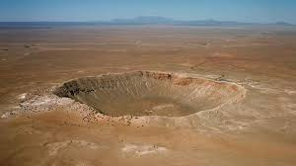
Praktické cvičenie: 5a.3.4 Impaktné krátery
Název impaktního kráteru | Zemepisná šírka | Zemepisná dĺžka | Veľkost (km) | Plocha (km²) | Štát
Barringerov kráter Tento kráter vznikol pred 50 tisíc rokmi dopadom železného meteoritu. | 35°02' S | 111°01' Z | 1,2 | 1 | Arizona, USA
Manicouagan Jeden z najväčších zachovaných impaktných kráterov, vznikol pred 200 miliónmi rokov. | 51°23' S | 68°42' Z | 69,3 | 3 200 | Kanada
Clearwater Lakes Tieto dva impaktné krátery boly vytvorené dopadom dvojice planétiek na povrch Zeme. | 56°13' S | 74°30' Z | 32,4 a 22,1 | 730 a 360 | Kanada
Chicxulubský kráter Tento impaktný kráter je zložité nájsť. Vznikol pred 66 miliónmi rokov dopadom meteoritu s veľkosťou 10 km. Dopadom sa uvoľnilo velké množstvo energie, došlo ku klimatickým zmenám a vyhynutiu mnohých živočišných druhov. | 21°24' S | 89°31' Z | viacej než 100 km | - | Mexiko
Upheaval Dome Tento kráter má všetky rysy typického impaktného kráteru – centrálny vrcholok, vnútorný kráter a vonkajšie sústredné rázové krúžky. | 38°26' S | 109°54' Z | 3,5 | 8 | Utah, USA
Gosses Bluff Tento impaktný kráter vznikol pred viacej než 140 miliónmi rokov dopadom planétky s veľkosťou1 km. Centrálny kruh nie je okraj kráteru, ten leží omnoho ďalej. | 23°50' J | 132°19' V | 5,4 | 20 | Austrália
Tenoumer V okolí kráteru sa nachádzajú dalšie dva, ktoré je ľahké nájsť, prvý je 166 km v azimute 27°, druhý 376 km v azimute 219°. Kráter vznikol pred 20 tisíc rokmi. | 22°55' S | 10°24' Z | 1,9 | 3 | Mauretánia
Vredefort Kráter zložený z niekoľkých prstencov. Vek 2 mld rokov. Meteorit s veľkosťou 10 km. | 27°00' J | 27°30' V | 60 (vnútorný prstenec) | 2 000 | Juhoafrická republika
Barringerov kráter v Arizone
The current publication reflects only the author´s view and neither the Slovak National Agency, nor the European Commission are responsible for any use that may be made of the information it contains.

Slide 47
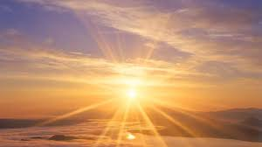
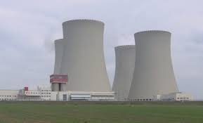
Praktické cvičenie: 5a.3.4 Impaktné krátery
Chicxulubský kráter v Mexiku
rovnaká energia vyžiarená Slnkom celým povrchom
(za 0,004 s)
vytvorený dopadom skalnatého telesa (hustota = 2 700 kg·m^{–3})
s priemerom17,5 km
objem telesa (guľového), pomocou vzorca pre objem gule
$V=\frac{4}{3}πr^{3}=\frac{4}{3}π{\left(8750\right)}^{3}m^{3}=2,8⋅{10}^{12}m^{3}$
tepelná energia Jadrovej elektrárne Temelín v ČR za rok (2 · 10¹⁷ J)
hmotnosť telesa, pomocu vzorca pri znalosti objemu a hustoty
$m=ρV=2700⋅2,8⋅{10}^{12} \text{kg}=7,6⋅{10}^{15} \text{kg}$
pohybová energia pri dopade pri rýchlosti 20 km·s^{–1}
$E_{k}=\frac{1}{2}mv^{2}=\frac{1}{2}⋅7,6⋅{10}^{15}\text{⋅ }{\left(20000\right)}^{2} \text{J} \text{= }1,5⋅{10}^{24} \text{J}$
The current publication reflects only the author´s view and neither the Slovak National Agency, nor the European Commission are responsible for any use that may be made of the information it contains.

Slide 48
Praktické cvičenie: 5a.3.5 Gravitačná sila
Metodická časť: Aktivita je zameraná na výpočet (odhad) veľkosti gravitačnej sily, ktorá pôsobí medzi dvomi telesami s rôznou hmotnosťou a rôznymi vzdialenosťami.
Materiály a náradie: Kalkulačka, tabuľkový procesor.
Postup: Žiaci si precvičia výpočty gravitačnej sily, objemu gule a prevody jednotiek.
The current publication reflects only the author´s view and neither the Slovak National Agency, nor the European Commission are responsible for any use that may be made of the information it contains.

Slide 49

Praktické cvičenie: 5a.3.5 Gravitačná sila
Ø 0,2 m
Ø 0,2 m
Ø 20 m
Ø 20 m
Ø 0,1 m
Ø 10 km
ρ = 1300 kg∙m^{–3}
ρ = 1300 kg∙m^{–3}
ρ = 1300 kg∙m^{–3}
1 m
1 km
15 km
$F_{g}=G\frac{m_{1}m_{2}}{r^{2}}$
$F_{g}=G\frac{m_{1}m_{2}}{r^{2}}$
$F_{g}=G\frac{m_{1}m_{2}}{r^{2}}$
objem zrniek pomocou objemu gule,
hmotnosť zo znalosti hustoty
objem zrniek pomocu objemu gule,
hmotnosť zo znalosti hustoty
objem zrniek pomocou objemu gule,
hmotnosť zo znalosti hustoty
F_{g} = 2,0 ∙ 10⁻⁹ N
F_{g} = 2,0 ∙ 10⁻³ N
F_{g} = 1,4 ∙ 10⁻⁴ N
The current publication reflects only the author´s view and neither the Slovak National Agency, nor the European Commission are responsible for any use that may be made of the information it contains.

Slide 50
Závery, overenie výsledkov
Čo bude ďalej (Feed Forward): Plánujte ďalšiu hodinu na základe výkonu žiaka:
Náročnosť v triede: V závislosti od toho, ako dobre žiaci porozumeli materiálu
a zvládli úlohy.
Prístup k materiálu: Aký je správny postup, ktorý vám pomôže porozumieť materiálu a splniť stanovené úlohy.
Sebahodnotenie: sebadisciplína, vedenie a kontrola činností.
Individuálny prístup: Individuálne hodnotenie a vedenie.
The current publication reflects only the author´s view and neither the Slovak National Agency, nor the European Commission are responsible for any use that may be made of the information it contains.
Notes:
DOI: 10.3102/003465430298487, The Power of Feedback, John Hattie and Helen Timperley, University of Auckland

Slide 51
Závery, overenie výsledkov 2
Príprava: Jasné a dobre definované ciele lekcie a cvičení. Keď budú dobre rozumieť konečnému cieľu, môžu sa žiaci ľahšie a efektívnejšie zamerať na konkrétnu úlohu/materiál.
Overovanie: Ako som to urobil? Individuálne hodnotenie a spätná väzba od učiteľa na prácu žiaka, ktorá sa konkrétne týka dosiahnutia cieľa. Poskytnite informácie o pokroku žiaka (alebo jeho nedostatku) a poskytnite pokyny, ktoré pomôžu dosiahnuť ciele a dosiahnuť očakávanú úroveň.
The current publication reflects only the author´s view and neither the Slovak National Agency, nor the European Commission are responsible for any use that may be made of the information it contains.
Notes:
DOI: 10.3102/003465430298487, The Power of Feedback, John Hattie and Helen Timperley, University of Auckland

